Slide 1
Rådmannens forslag
til
Budsjett 2020
og
Økonomiplan 2020-2023
Smøla kommune

Slide 2
Noen økonomiske forutsetninger

Slide 3
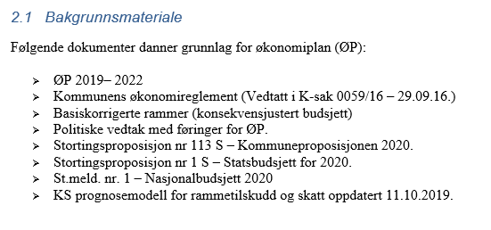

Slide 4
Rammetilskudd (opprinnelig) | 2019
Innbyggertilskudd, likt beløp pr innbygger | 53 175
Utgiftsutjevning | 24 857
Overgangsordninger/INGAR | -115
Saker med særskilt fordeling | 305
Småkommunetilskudd | 5 698
Skjønnstilskudd -ordinært skjønn | 100
Skjønn – tap endringer av inntektssystemet | 0
Sum rammetilsk. ekskl. inntektsutjevning | 84 020
Netto inntektsutjevning | 8 687
Sum rammetilskudd | 92 707
Skatt
Skatt på inntekt og formue | 53 996
Frie inntekter, skatt og ramme, total | 146 703
Rammetilskudd | 2020
Innbyggertilskudd, likt beløp pr innbygger | 53 754
Utgiftsutjevning | 25 926
Overgangsordninger/INGAR | -115
Saker med særskilt fordeling | 690
Småkommunetilskudd | 5 875
Skjønnstilskudd -ordinært skjønn | 700
Skjønn – tap endringer av inntektssystemet | 0
Sum rammetilsk. ekskl. inntektsutjevning | 86 829
Netto inntektsutjevning | 8 417
Sum rammetilskudd | 95 246
Skatt
Skatt på inntekt og formue | 56 810
Frie inntekter, skatt og ramme, total | 152 056

Slide 5
  l Statsbudsjettet er det lagt til grunn en prisvekst på kommunal tjenesteyting (deflator) på 3,1 % fra 2019 til 2020. Prisveksten på kommunal tjenesteyting, salgs- og leieinntekter i Smøla er i budsjettet satt til 3,0 %.
  I budsjettet for 2020 er det ikke lagt inn en kompensasjon for prisvekst på kjøp av varer og tjenester på. Prisveksten for 2018 er anslått til 2,1 %
  Departementets anslag på lønnsvekst i 2020 er på 3,6 %. I konsekvensjusteringene er det lagt inn kr. 3,0 mill for dette. (Overheng er allerede innarbeidet i lønnsbudsjettet, slik at lønnspotten for Smøla kommune er omlag 2,4 %)
  st
83 % av alle lån er bundet opp i fastrenteavtaler, rentesatser fra 1,7 % til 2,4 %, og varierende lengde. Resten av lånene har flytende rente, rentesatser fra 1,6 % til litt over 2,4 %. Gjennomsnittlig rente er 2,1 %. I økonomiplanen er opptatte lån videreført med dagens rente.
Etter fastrenteperioden ligger rentesatsen inne med NIBOR3M + 0,6 % margin.
For nye lån er kapitalkostnadene beregnet ut fra en rentesats på 3 %, og en veid nedbetalingstid på 25 år, bortsett fra lån til omsorgsboliger som ligger med en avdragstid på 40 år og brannstasjon med 30 år.
Kapitalkostnader omsorgsboliger er i budsjettforslaget foreslått dekket av husleieinntekter og byggelån (byggelånsrenter). Kapitalkostnader ansatteareal omsorgsboliger blir dekket innenfor ordinært driftsbudsjett.

Slide 6
  Eiendomsskatt
I økonomiplan for 2020-2023 foreslår rådmannen følgende utskrivingsalternativ:
Smøla kommune skriver ut skatt på næringsdelen (bygning og grunn) i tidligere skattlagte verk/bruk (annet ledd i overgangsregel til Eiendomsskatteloven §§ 3 og 4.
Det skrives ut skatt på det særskilte skattegrunnlaget redusert med 2/7-del i 2020 (overgangsregel til §§ 3 og 4 første ledd første punkt).
Det skrives ut skatt på områder hvor det ikke er endringer i eiendomsskatteloven, dvs. oppdrettsanlegg/kraftverk/vindkraftverk/kraftnettet/anlegg omfattet av petroleumsloven
Skattesats settes til 7 promille av eiendomsskattegrunnlag.

Slide 7
Fond pr 1.11.2019, 1000 kr
Bundne driftsfond | 10.307
Bundne investeringsfond | 1.311
Disposisjonsfond drift (vedtatt bruk 39 mill kr) | 50.362
Ubundne investeringsfond (vedtatt bruk 15 mill kr) | 30.782

Slide 8

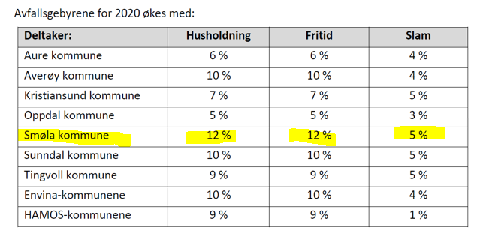

Slide 9
Så skal vi se på noen KOSTRA-tall

Slide 10
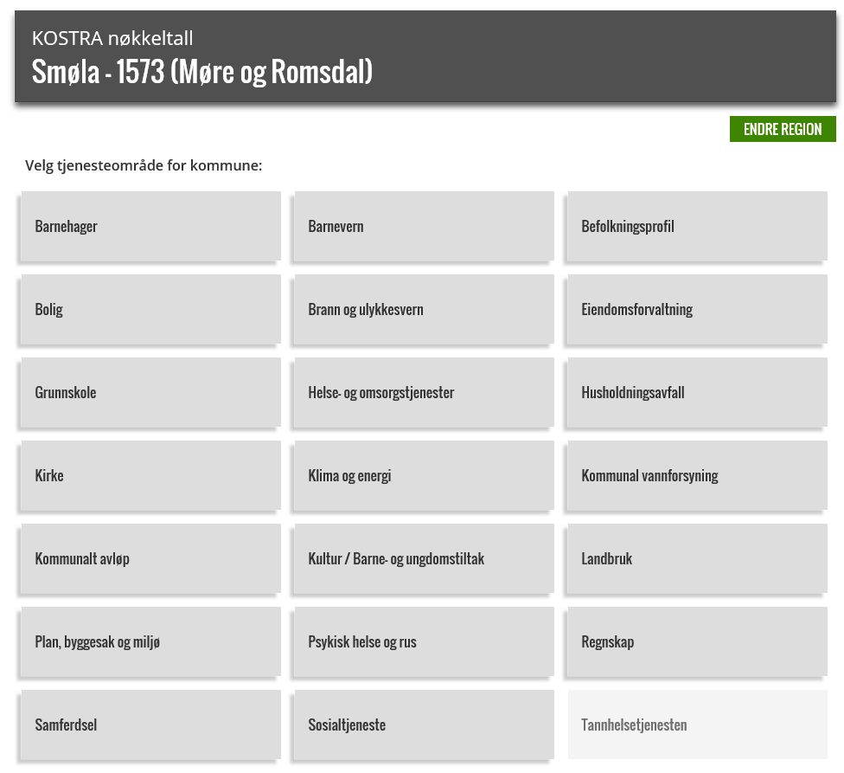

Slide 11
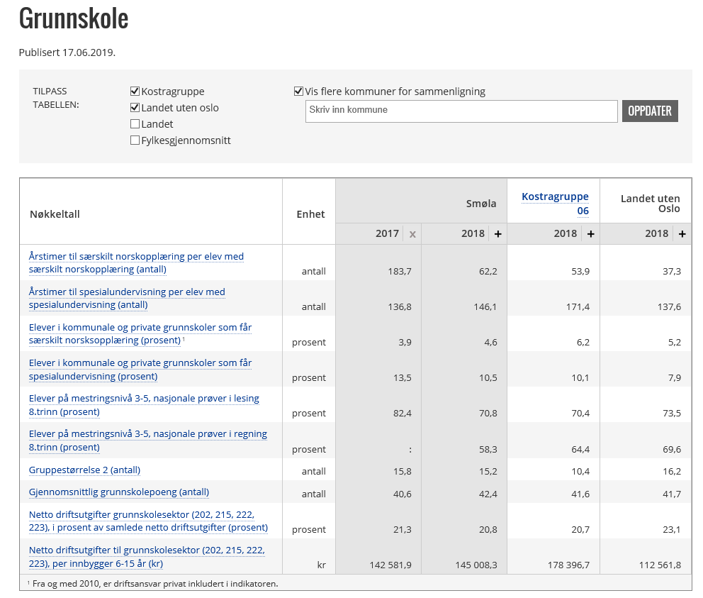
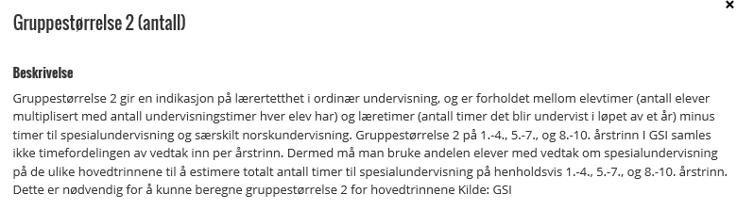

Slide 12
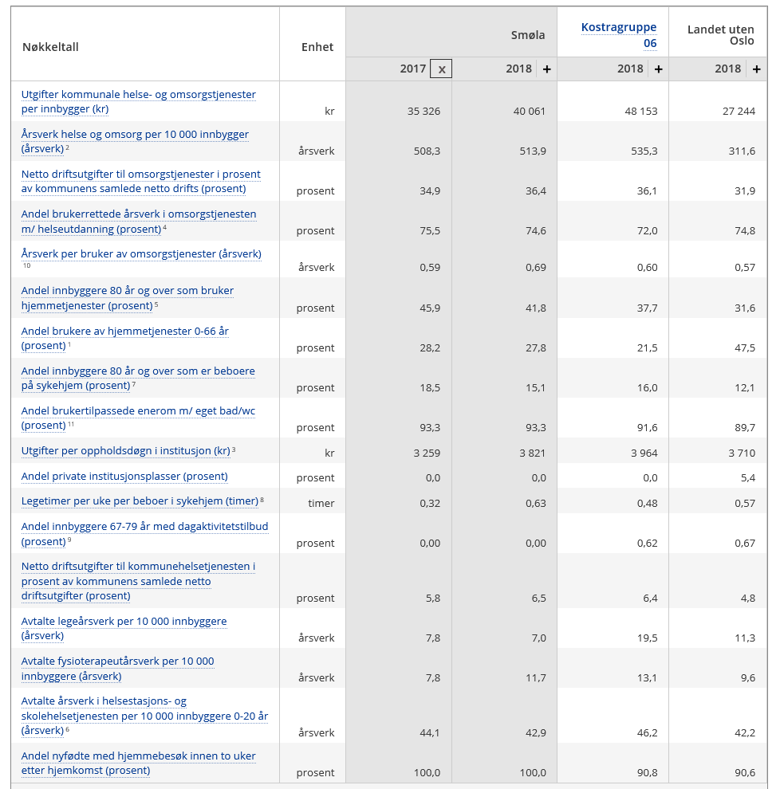
Helse
og
omsorg

Slide 13
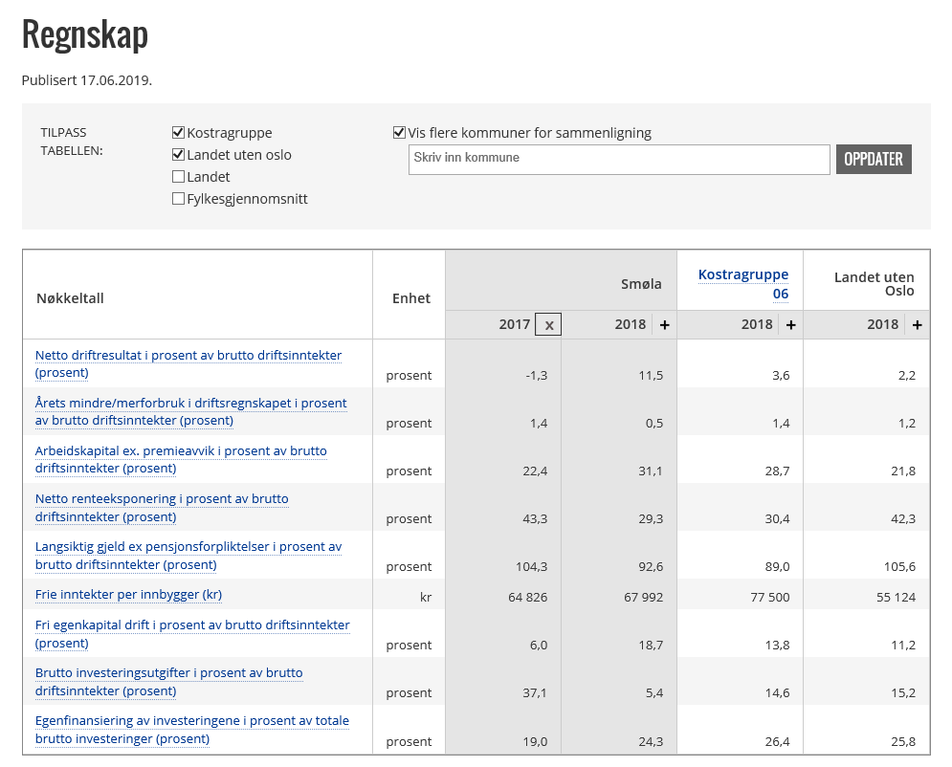

Slide 14
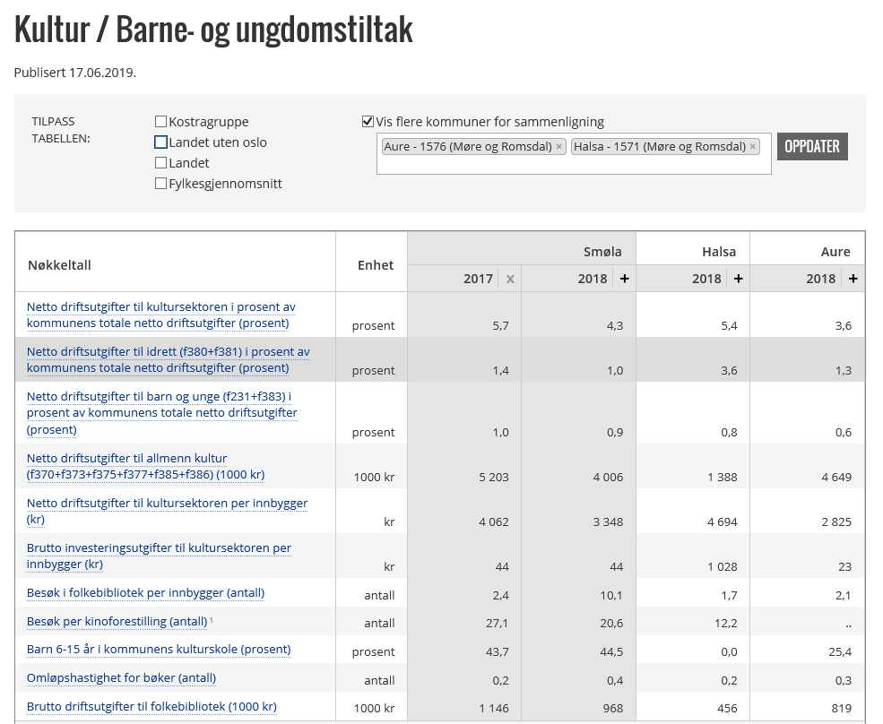

Slide 15
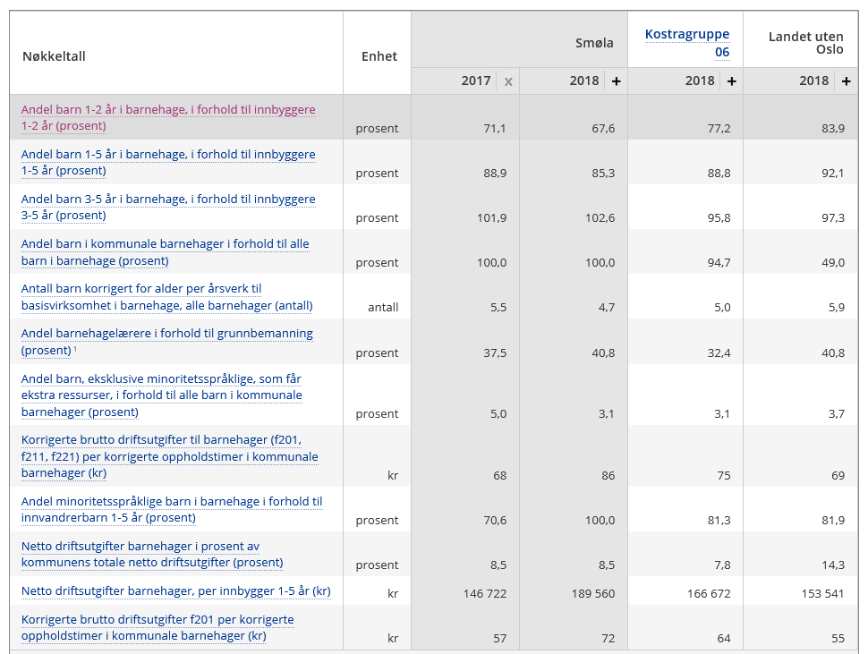
B
A
R
N
E
H
A
G
E
R

Slide 16
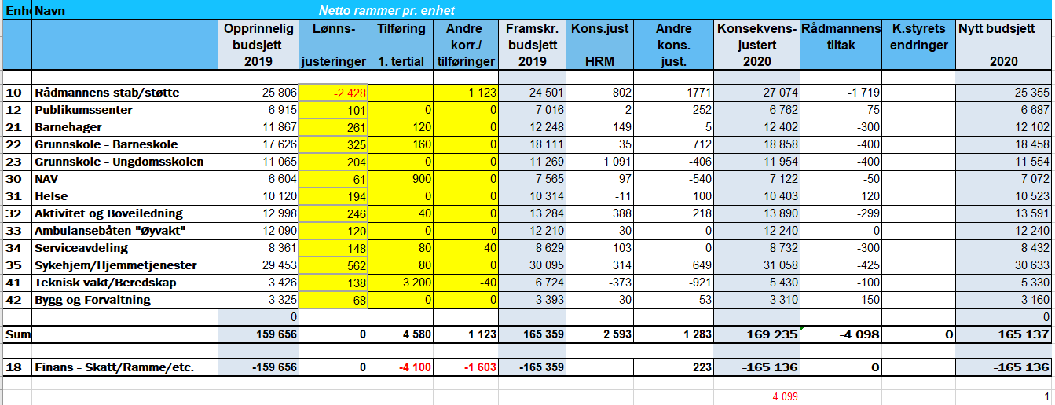

Slide 17
Eksempel på konsekvensjusteringene:
Deflator KF/kirken 280.000
Ny politisk organisering -100.000
Lønnspott 3.000.000
Valg -230.000
Korreksjon saldering bruk av fond 4.700.000 (barnevern og bidrag livsopphold 0,9 mill)
(strøm, vei, serviceavtaler 0,9 mill)
(reduksjon skatt, ramme, 0.6)
Reduksjon e-skatt ved omtaksering 366.000 (NEAS)
Reduksjon gjesteelever barneskole 200.000
Økning utgifter PPT 180.000
Bortfall kompetansetilskudd bo og akt. 250.000
Ferievikarer sykehj/hjemmetj 680.000
Overgang til ReMidt ca. 800.000 Veldig usikker post
Reduksjon eldre skolebygg -400.000
Husleie Innsmøla barnehage 240.000
Korreksjon juridisk bistand -2.300.000
Ferdigstilt arealplan -150.000
Brannsamarbeid 200.000
Framskrevet opptatte lån -200.000 (-200, -500, -900, -1.300)

Slide 18
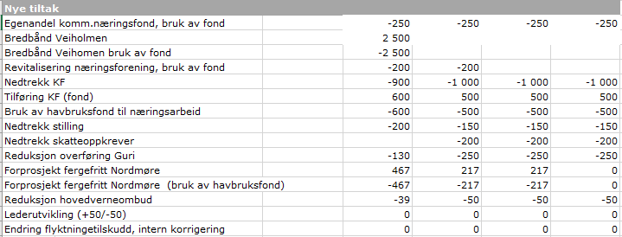

Rådmann
Publikumssenter
Finans

Slide 19
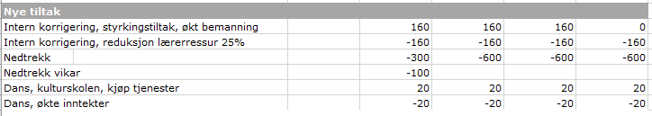

Barnehage
Barneskole
Ungdomsskole
NAV
Aktivitet og boveiledning
Serviceavdeling

Slide 20
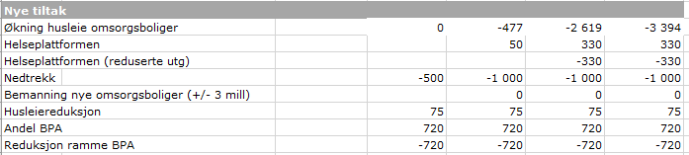
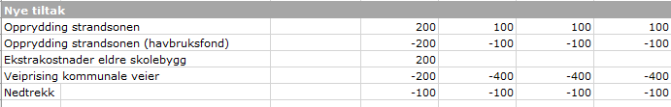

Helse og sykehjem/hjemmetjeneste
Teknikk, vakt og beredskap
Bygg og forvaltning

Slide 21
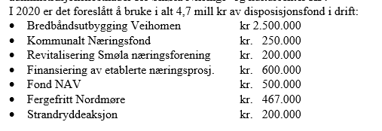

Slide 22
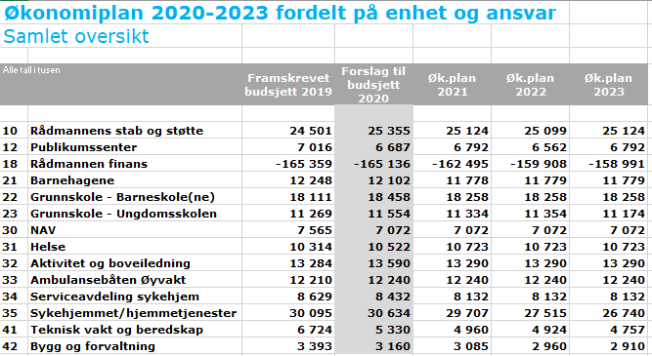

Slide 23
Investeringsbudsjettet

Slide 24
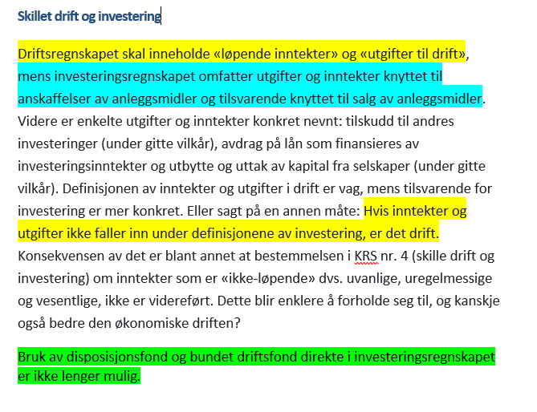

Slide 25
Smøla kommune har relativt stor gjeldsbyrde. Pr 31.12.18 var langsiktig lånegjeld på 273 mill kr., inkludert Startlån på 7,3 mill. kr. Lånegjeld pr. innbygger er ved utgangen av 2018 kr. 125.000. Ved utgangen av 2023 vil lånegjeld pr. innbygger være omlag kr. 144.000
 | 2019 | 2020 | 2021 | 2022 | 2023
Gjeld pr 1.1 | 273,0 | 259,0 | 288,6 | 319,6 | 323,6
Nye lån | 0,8 | 43,5 | 46,0 | 20,0 | 2,1
Avdrag | 13,9 | 13,9 | 15,0 | 16,0 | 16,4
Gjeld pr. 31.12 | 259,0 | 288,6 | 319,6 | 323,6 | 309,3

Slide 27
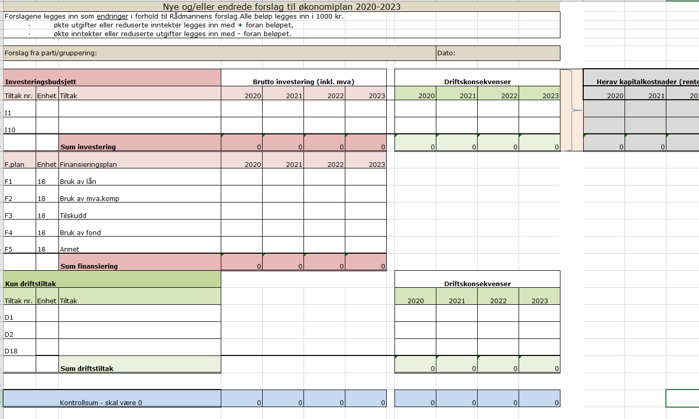
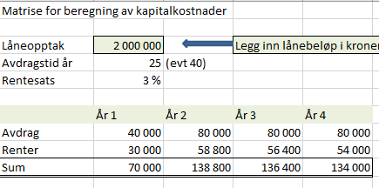

Slide 28
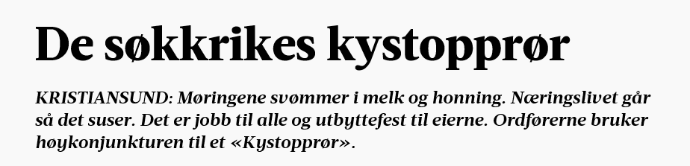
Adresseavisen 26.08.2000
I årene 2014 – 2019
har Smøla kommune mottatt ca
Kr. 80 000 000
fra grønne konsesjoner og havbruksfond

Slide 29
Spørsmål om beregninger, nye tiltak, fagspørsmål, kapitalkostnader, lønnskostnader, finansiering og annet som har med budsjett og økonomiplan å gjøre, sendes skriftlig til
postmottak@smola.kommune.no
(Spørsmålene blir behandlet administrativt og besvart fortløpende)
Mailene blir registrert i saksbehandlingssystemet vårt og offentliggjort på postlista.
Det er også lov å ta seg en tur innom kontoret til økonomisjefen for en prat

Slide 30
